Slide 2
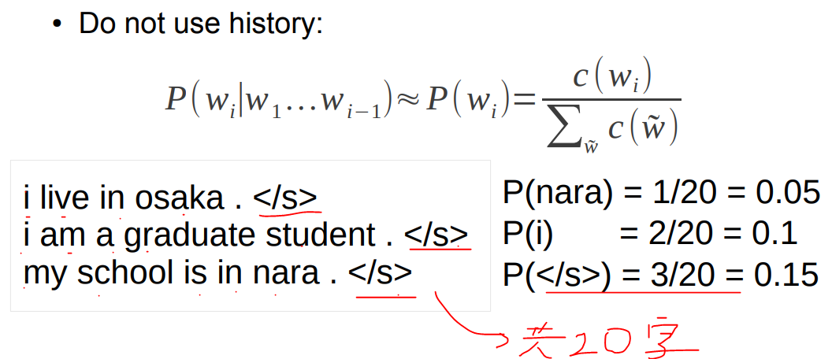
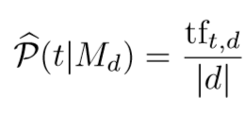
字 / unigram是算所有文本的字 也可以只用文章

Slide 3
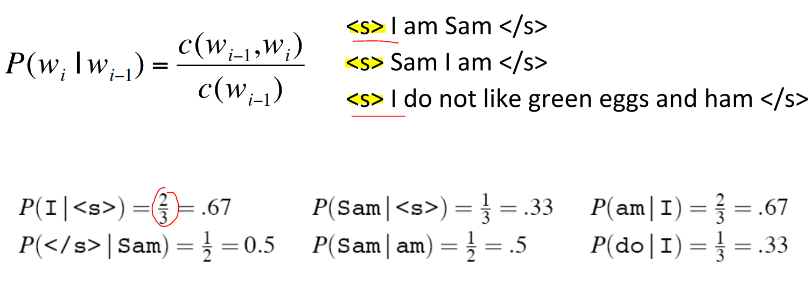
bigram example

Slide 4

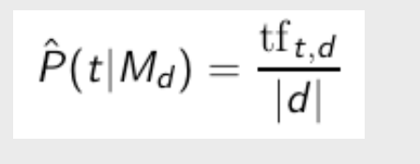
Mixture model
smoothing
P(t|Mc) 則是t出現在所有文章中的次數 除以 文章總字數 (不是df 而是 tf 和 ， 也不是總文章數)

Slide 5
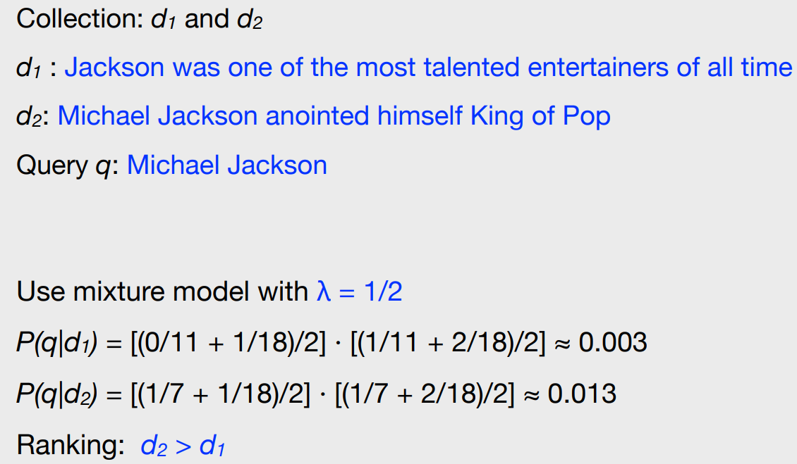
Example

Slide 6
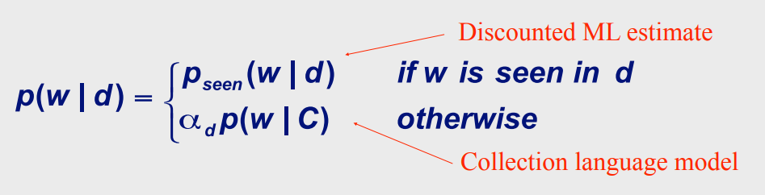
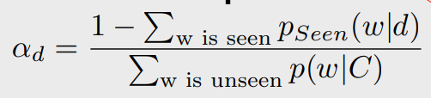
A General Smoothing Scheme

Slide 7
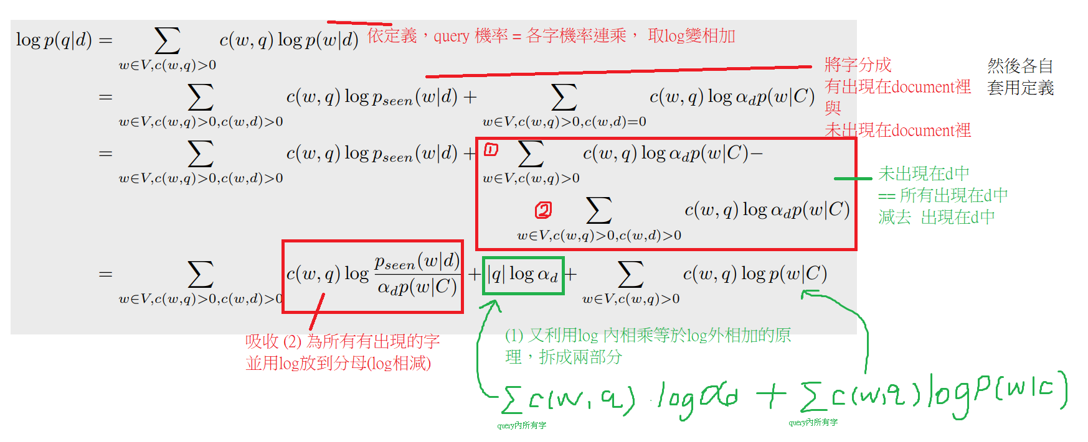
推導

Slide 8
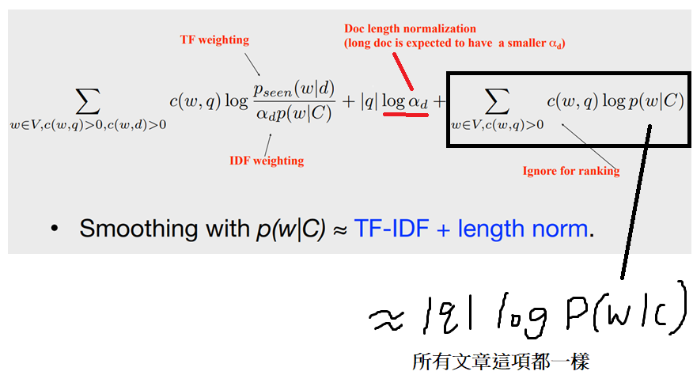
推導-2

Slide 9
VS LM
RSJ : 要先知道相關與否
算query每個字 以相關表 及 公式
(每個字機率是固定的(只用全面文件考慮，並算各文件出現與否)，所以未考慮TF)
LM: 直接統計tf(N-gram) 、 docLen (混合考慮)
query 各字機率 in this doc相乘
(每個字依出現文件不同，而有相異的機率)

